Slide 1
개발자 스터디
#2

Slide 2
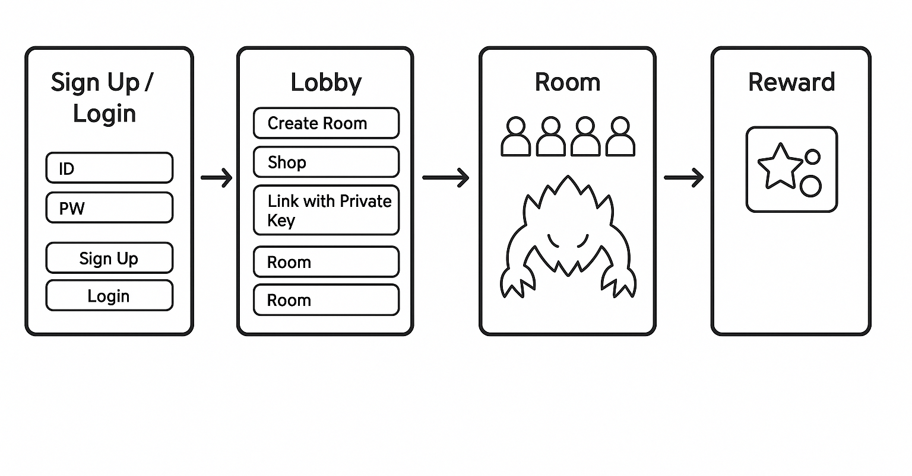
IA

Slide 3
강의 #2 요구사항
회원
등록
로그인
보안
세션 관리
세션ID 발급
세션 만료

Slide 4
보안 강화를 고려할 구간
통신 구간 암호화
비대칭키 암호화
스토리지 암호화
대칭키 암호화
해시

